Slide 1
L’Épargne des ménages :
un canal de financement de l’Économie
Études économiques
Avril 2023

Slide 2
I
Une épargne abondante en France

Slide 3
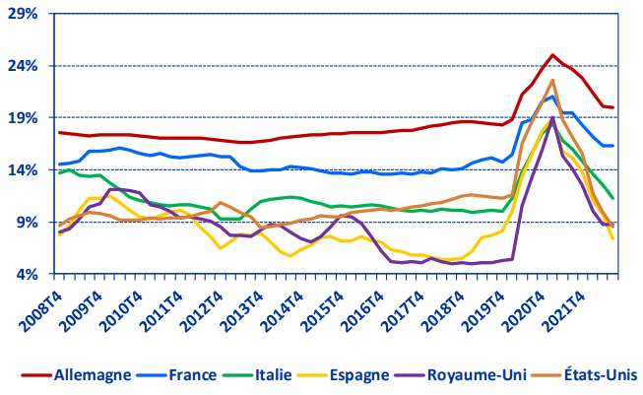
L’Épargne des ménages
1. Les ménages français, bons gestionnaires
La France fait partie des pays où le taux d’épargne est le plus élevé. Depuis 2000, il se situe à 15% en moyenne, en deçà de celui de l’Allemagne (18%), mais nettement au-dessus des autres principaux pays de la zone euro, du Royaume-Uni et des Etats-Unis.
Après avoir atteint un pic au T1 2021 (21,0%), en raison des chutes de consommation pendant les confinements, le taux d’épargne des ménages en France s’était rapproché de son niveau d’avant Covid (14,7% au T4 2019) avant de se stabiliser au T3 2022 (16,3%).
Source: Banque de France
Comparaisons internationales : Taux d’épargne
Source : Banque de France

Slide 4
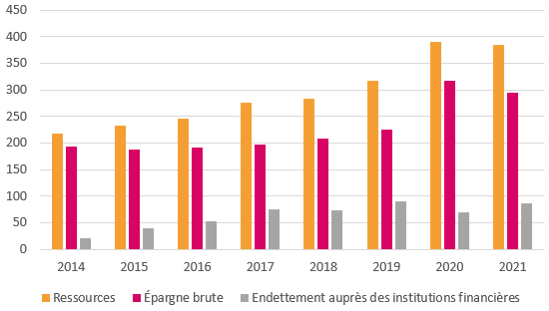
L’Épargne des ménages
2. L’Épargne, principale Ressource des ménages français
Pour donner quelques ordres de grandeur sur l’année 2021, le flux d’épargne s’élève à 295 milliards d’euros auquel s’ajoute l’endettement nouveau net de remboursements (87 milliards).
Évolution des ressources¹
(flux annuels en milliards d’euros)
Source : Banque de France
Flux en milliards d’euros | 2021 | T2 2022 | T3 2022
Épargne brute | 294,8 | 64,1 | 66,9
Endettement auprès des institutions financières | 87,1 | 23,0 | 22,0
Dettes diverses | 2,5 | 0,0 | 0,7
¹Les ressources comprennent l’épargne brute, l’endettement auprès des institutions financières et des dettes diverses.
Source : Banque de France

Slide 5
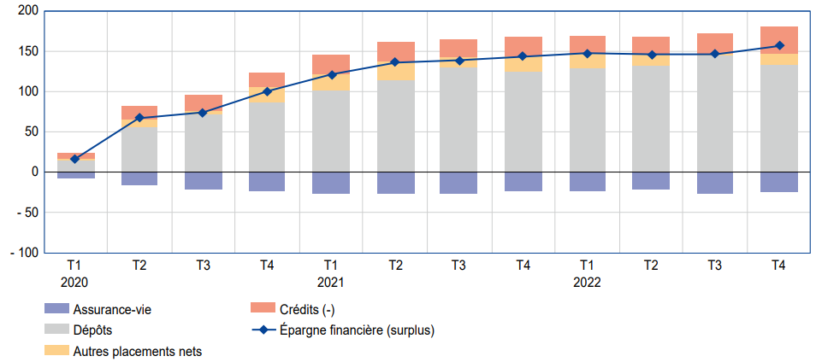
L’Épargne des ménages
2. L’Épargne, principale Ressource des ménages français
La Banque de France estime que le surplus d’épargne financière¹ des ménages entre le T1 2020 et le T4 2022 – calculé comme la différence entre les flux d’épargne financière observés et les flux qu’on aurait obtenus en prolongeant la tendance pré-Covid – s’élève à 157 milliards d’euros.
Ce surplus d’épargne a progressé au 4ème trimestre 2022 après avoir peu évolué depuis mi-2021. Il s’est d’abord accumulé sur les dépôts bancaires pendant les années 2020 et 2021.
Le surplus d’épargne financière a aussi indirectement été employé au désendettement au S1 2020 : plus précisément, les souscriptions de nouveaux crédits étaient freinées par les restrictions sanitaires tandis que les remboursements d’anciens crédits continuaient normalement. À l’inverse, les ménages ont sous-investi en assurance-vie en 2020 et il n’y a pas eu d’effet de rattrapage en 2021-2022 malgré la reprise des flux.
Source : Banque de France
Emploi du surplus d’épargne financière
(cumul en milliards d’euros)
Source : Banque de France
¹ L’épargne financière des ménages correspond à la différence entre leur revenu disponible et leurs dépenses de consommation et d’investissement-logement

Slide 6
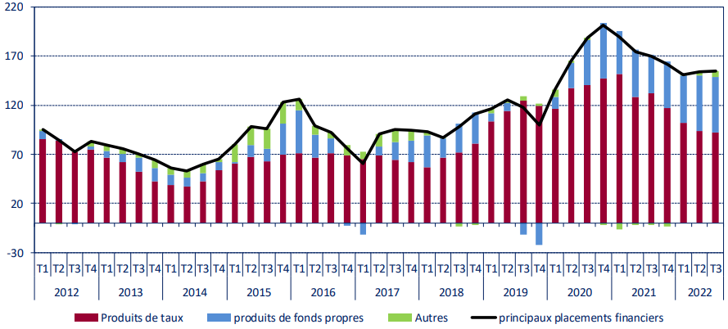
L’Épargne des ménages
3. Où va l’épargne des ménages ?
Emplois (flux en milliards d’euros) | 2021 | T2 2022 | T3 2022
FBCF¹ | 160,3 | 43,1 | 43,8
Principaux placements financiers | 161,3 | 53,0 | 41,1
Autres actifs financiers² | 62,7 | -9,0 | 4,7
L’épargne sert essentiellement aux ménages à financer l’achat des logements et à faire des placements financiers.
Au T3 2022, le patrimoine financier des ménages se compose de :
3 597,5 milliards d’euros d’encours de produits de taux
2 012,2 milliards d’euros d’encours de produits de fonds propres
¹La FBCF des ménages - hors entreprises individuelles - n'est destinée qu'à leur logement ; les autres biens durables achetés par les ménages sont comptabilisés dans leur dépense de consommation finale
²Essentiellement les réserves techniques d'assurance dommages constituées par les primes versées, l’épargne salariale sous forme de comptes courants bloqués
Placements financiers des ménages – Flux cumulés des placements sur 4 trimestres glissants (en milliards d’euros)
Source : Banque de France
Source: Banque de France

Slide 7
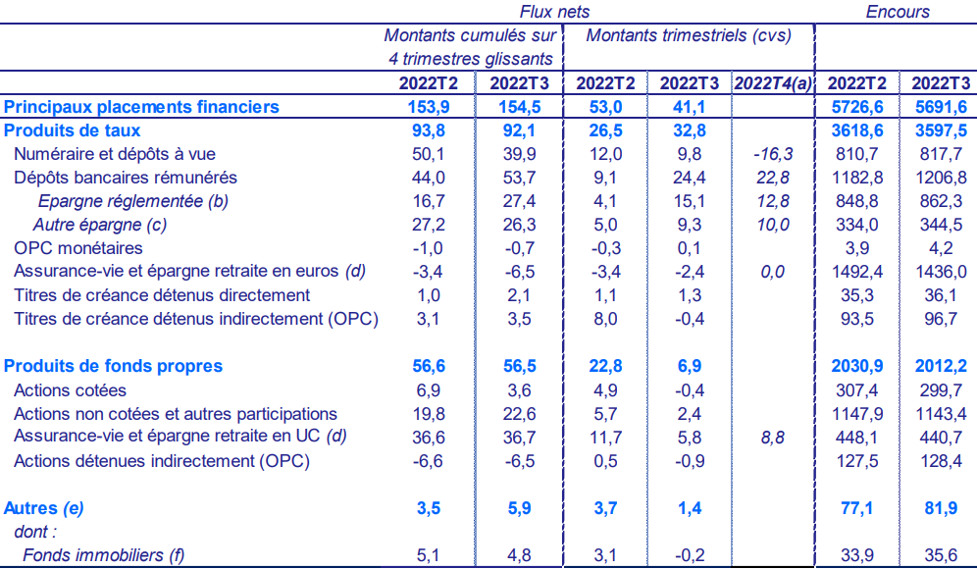
L’Épargne des ménages
3. Où va l’épargne des ménages ?
Au T3 2022, le flux trimestriel net de placements des ménages s’est établi à 41,1 milliards d’euros, en baisse de 11,9 milliards par rapport au trimestre précédent. L’épargne investie en produits de taux a augmenté (32,8 milliards après 26,5 au T2), tirée par une accélération des flux nets vers les dépôts bancaires rémunérés (24,4 milliards après 9,1 au T2) favorisée par l’augmentation de la rémunération de l’épargne réglementée. En revanche, les flux nets d’actifs sous forme de produits de fonds propres se sont repliés significativement (6,9 milliards après 22,8 au T2).
Les premières données pour le T4 2022 font état de flux nets négatifs sur les dépôts à vue (-16,3 milliards), tandis que les placements sur les dépôts bancaires rémunérés resteraient élevés (+22,8 milliards), dans le contexte de l’annonce de l’augmentation supplémentaire de leur rendement au 1er trimestre 2023. Les souscriptions d’assurance-vie en unités de compte rebondiraient (8,8 milliards après 5,8 au T3).
Détail des placements financiers
(en milliards d’euros)
Source : Banque de France
Source: Banque de France

Slide 8
L’Épargne des ménages
3. Où va l’épargne des ménages ?
Evolution des principaux placements financiers – Montants cumulés sur 4 trimestres glissants (en milliards d’euros)
Source : Banque de France
Produits de taux
Produits de fonds propres

Slide 9
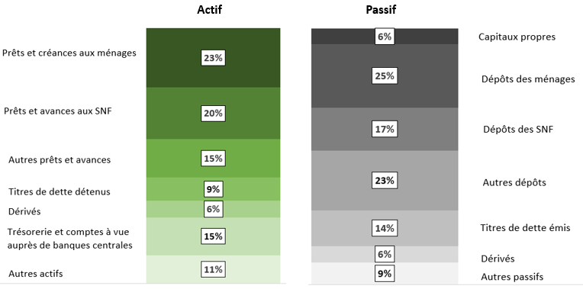
L’Épargne des ménages
3. Où va l’épargne des ménages ?
Une épargne qui sert à financer les besoins des entreprises et des ménages :
À fin 2021, les dépôts des SNF et des ménages s’élèvent à 3 398,7 milliards d’euros pour les principaux groupes bancaires français
Ils contribuent aux prêts et avances des entreprises – à hauteur de 1 663,3 milliards d’euros – et des ménages, à hauteur de 1 895,9 milliards d’euros
Structure du bilan agrégé des principales banques françaises à fin 2021
Source : ACPR
L’objectif est d’analyser les grandes masses d’un bilan bancaire. Une classe à l’actif n’est pas une affectation d’un agrégat spécifique du passif.

Slide 10
II
Situation de l’épargne réglementée

Slide 11
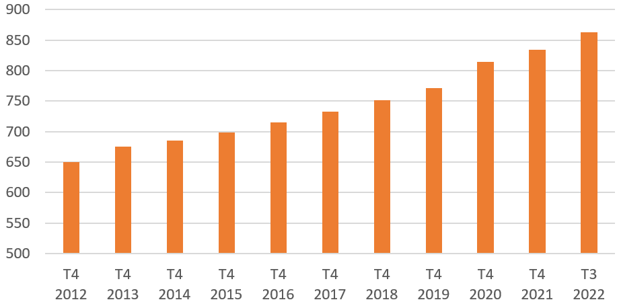
L’Épargne des ménages
1. Panorama de l’Épargne réglementée
L’épargne réglementée représente une part importante de l’épargne financière des ménages et des ressources bancaires. A la fin du T3 2022, l’épargne réglementée des ménages atteint 862 milliards (soit 15% du patrimoine financier des Français).
Source: Banque de France
Evolution de l’encours trimestriel de l’épargne réglementée
(en milliards d’euros)
Source : Banque de France
Caractéristiques des principaux produits d'épargne réglementée
Sources : Banque de France et Caisse des dépôts
 | Livret A | LDDS | PEL | LEP
Nombre (en millions)¹ | 55,7 | 24,5 | 12,2 | 6,9
Encours (en milliards d’euros) | 395,1 (Mars 2023) | 140,0 (Mars 2023) | 276,6 (Fév. 2023) | 53,0 (Fév. 2023)
Taux de détention¹ | 80,9%² | 45,9% | 18,0% | 12,9%
Taux | 3% depuis le 1er février 2023 | 3% depuis le 1er février 2023 | 2% depuis le 1er janvier 2023 | 6,1% depuis le 1er février 2023
¹Données à fin 2021
²Taux de détention des personnes physiques

Slide 12
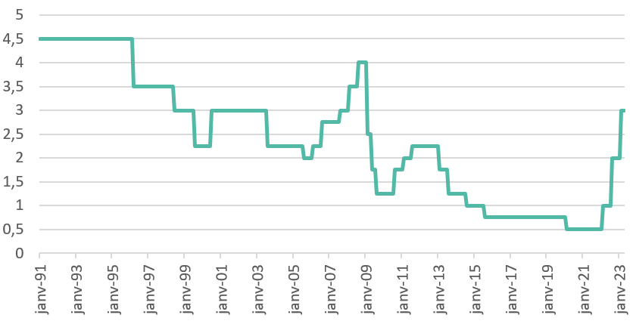
L’Épargne des ménages
2. Livret a et ldds
Au 31 décembre 2021, le nombre de Livrets A s’élève à 55,7 millions, dont 54,9 millions détenus par des personnes physiques et 0,8 million détenus par des personnes morales.
Depuis le 31 décembre 2020, le nombre de Livrets A a augmenté de 66.000 unités (+0,1%) avec une hausse de 76.000 livrets pour les personnes physiques et une baisse de 10.000 livrets pour les personnes morales.
Le taux de détention des personnes physiques s’établit à 80,9% en 2021, en léger recul par rapport à 2020 (-0,6 point de pourcentage).
Taux du Livret A
(en pourcentage – fixé à 3% depuis le 1er février 2023)
Source : Banque de France
 | Nombre de comptes à fin 2021 | Variation depuis décembre 2020 | Taux de détention en 2021
Livret A | 55,7 millions | +66.000 | 80,9%
LDDS | 24,5 millions | +189.000 | 45,9%
Source : Banque de France

Slide 13
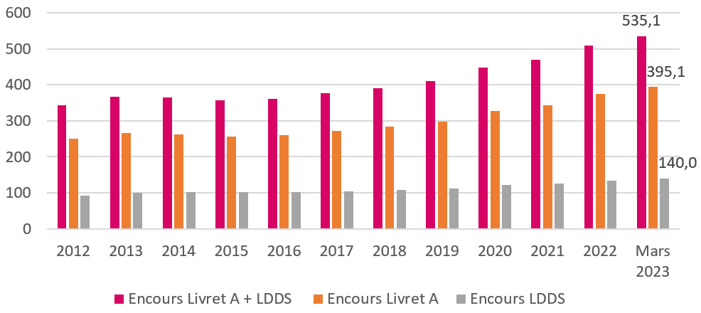
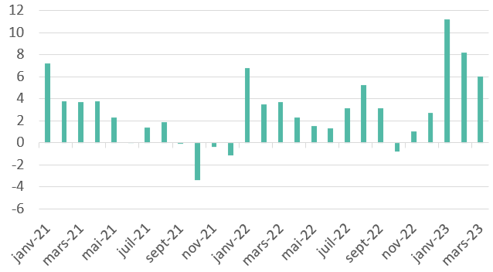
L’Épargne des ménages
2. Livret a et ldds
La collecte du Livret A et du LDDS au titre du mois de mars 2023 atteint +5,99 milliards d’euros pour l’ensemble des réseaux.
L’encours total sur les deux produits s’établit à 535,1 milliards d’euros.
Source : Caisse des dépôts
Évolution de l’encours du Livret A et du LDDS
(en milliards d’euros)
Source : Caisse des dépôts
Collecte nette du Livret A et du LDDS
(flux en milliards d’euros)
Source : Caisse des dépôts

Slide 14
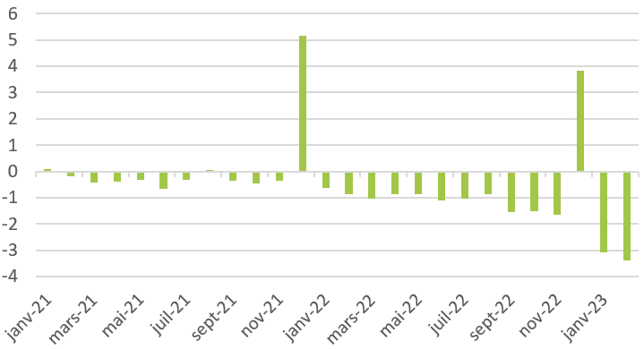
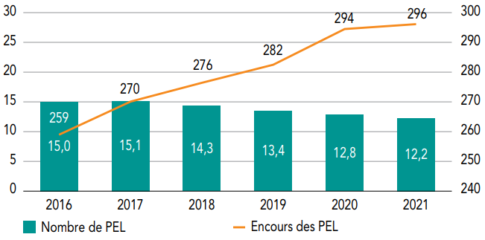
L’Épargne des ménages
3. PEL
Le nombre total de PEL s’établit à 12,2 millions d’unités à fin 2021, en repli de 612.000 plans sur un an (-4,8%).
L’encours des PEL atteint 276,6 milliards d’euros à fin février 2023 (-4,6% sur un an).
Source : Banque de France
PEL : flux mensuels de placement
(en milliards d’euros)
Source : Banque de France
Progression du nombre de PEL et de l’encours associé
(en millions de plans: échelle de gauche ; en milliards d’euros: échelle de droite)
Source : Banque de France

Slide 15
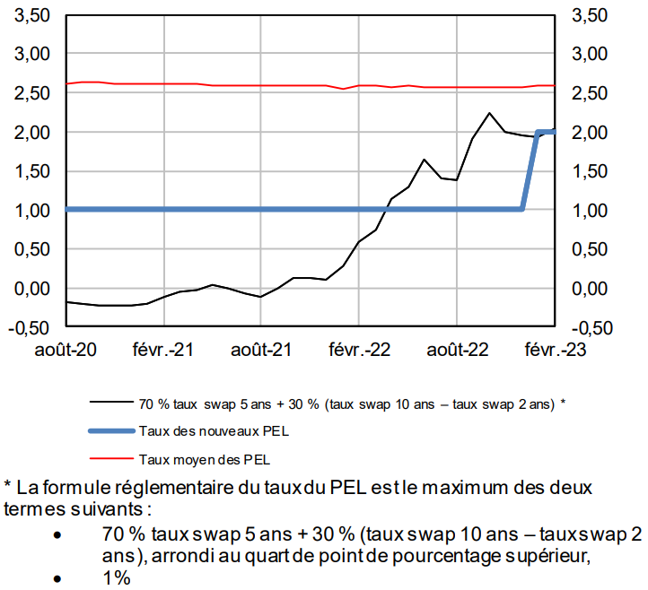
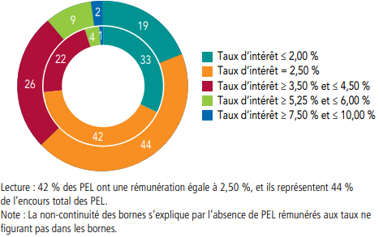
L’Épargne des ménages
3. PEL
En 2021, le taux moyen des PEL avec primes s’élève à 2,58% en pondérant le taux d’intérêt par le nombre de PEL, et à 3,04% en le pondérant par l’encours. De manière plus précise, 42% des PEL représentant 44% de l’encours ont un taux d’intérêt égal à 2,50% et 5% des PEL représentant 11% de l’encours sont rémunérés à un taux au moins égal à 5,25%.
Source : Banque de France
Taux de rémunération des PEL
(en pourcentage)
Source : Banque de France
PEL : ventilation par taux applicable en 2021
(en pourcentage; nombre de plans: anneau intérieur; encours: anneau extérieur)
Source : Banque de France

Slide 16
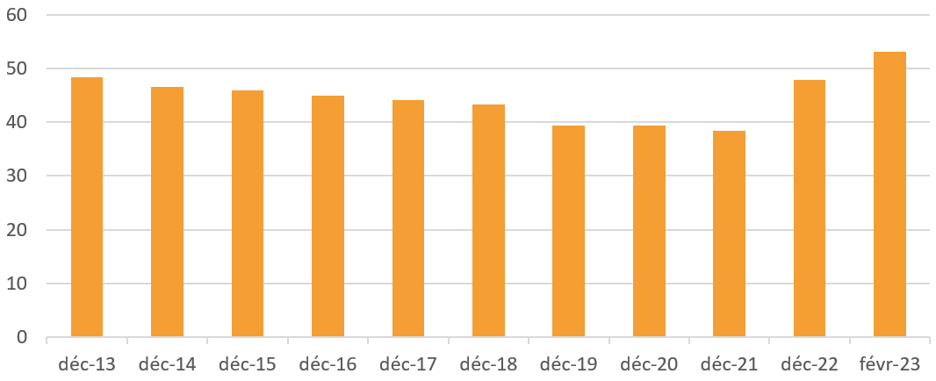
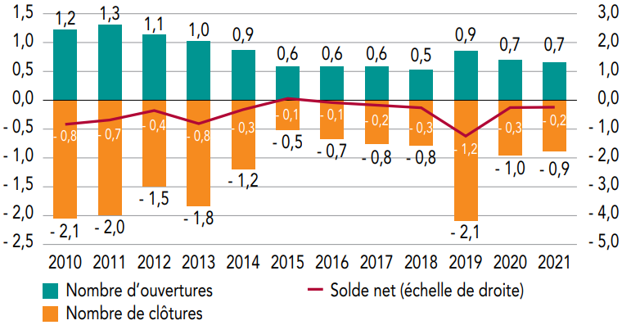
L’Épargne des ménages
4. LEP
Au 31 décembre 2021, le nombre de LEP s’établit à 6,9 millions, en recul de 170.000 unités sur un an (-2,4%).
L’encours des LEP atteint 53,0 milliards d’euros à fin février 2023 (+31,2% sur un an).
Source : Banque de France
Évolution de l’encours des LEP
(en milliards d’euros)
Source : Banque de France
Ouvertures, clôtures de LEP
(en millions de comptes)
Source : Banque de France

Slide 17
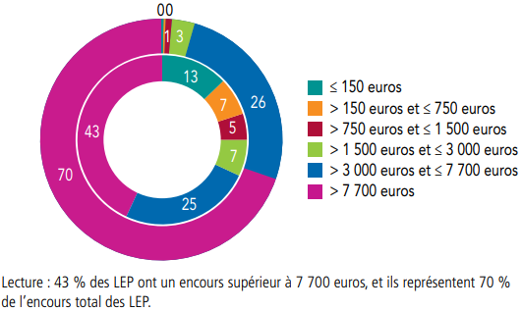
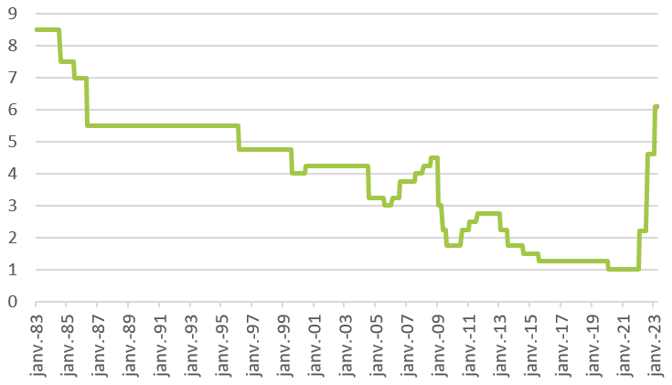
L’Épargne des ménages
4. LEP
En 2021, l’encours moyen d’un LEP s’élève à 5.600 euros, équivalent à celui observé un an plus tôt. Cette moyenne cache toutefois d’importantes disparités sociodémographiques.
Les 43% de LEP dont l’encours dépasse le plafond réglementaire de 7.700 euros représentent ainsi 70% de l’encours global.
Source : Banque de France
LEP: ventilation par tranches de solde créditeur en 2021
(en pourcentage; nombre de comptes: anneau intérieur; encours: anneau extérieur)
Source : Banque de France
Taux du LEP
(en pourcentage – fixé à 6,1% depuis le 1er février 2023)
Source : Banque de France

Slide 18
III
Autres instruments d’épargne

Slide 19
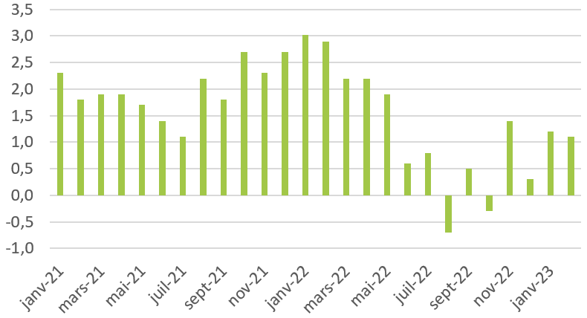
L’Épargne des ménages
1. Assurance-vie
En février 2023, les cotisations en assurance vie enregistrent une légère hausse pour atteindre 13,0 milliards d’euros, en augmentation de +1% par rapport à février 2022. Depuis le début de l’année, elles affichent une hausse de +0,3 milliard d’euros, soit +1%, à 27,1 milliards d’euros. En supports euros, elles progressent de +5%, à 16,5 Mds€. En supports UC, elles diminuent de 5%, à 10,7 Mds€.
La collecte nette reste positive, à +1,1 milliard d’euros sur le mois : elle s’établit à +2,8 Mds€ en supports UC et à -1,7 Md€ en supports euros. Depuis le début de l’année, la collecte nette s’établit à +2,2 Mds€.
Au total, l’encours atteint 1.874 milliards d’euros à fin février, en hausse de +1% sur un an.
Source : France Assureurs
Évolution mensuelle de la collecte nette (euros + unités de compte, en milliards d’euros)
Source : France Assureurs

Slide 20
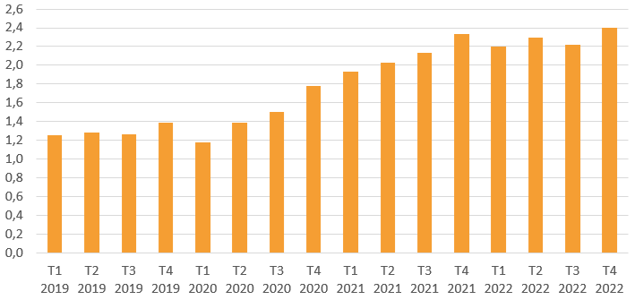
L’Épargne des ménages
2. PEA-PME
L’encours des PEA-PME s’établit à 2,4 milliards d’euros à fin 2022, en hausse de 3% sur un an.
Sur l’ensemble de l’année 2022, 5.591 comptes titres ont été ouverts¹, portant leur nombre total à 108.620.
Évolution de l’encours des PEA-PME
(en milliards d’euros)
Source : Banque de France
 | 2018 | 2019 | 2020 | 2021 | 2022
Encours PEA (en milliards d’euros) | 85,76 | 96,13 | 98,90 | 111,86 | 100,99
Encours PEA-PME (en milliards d’euros) | 1,12 | 1,39 | 1,78 | 2,33 | 2,40
Nombre de comptes titres PEA | 4 761 750 | 4 876 002 | 5 030 236 | 5 102 955 | 5 199 109
Nombre de comptes titres PEA-PME | 82 732 | 86 905 | 92 742 | 103 029 | 108 620
¹Montant net
Source: Banque de France

Slide 21
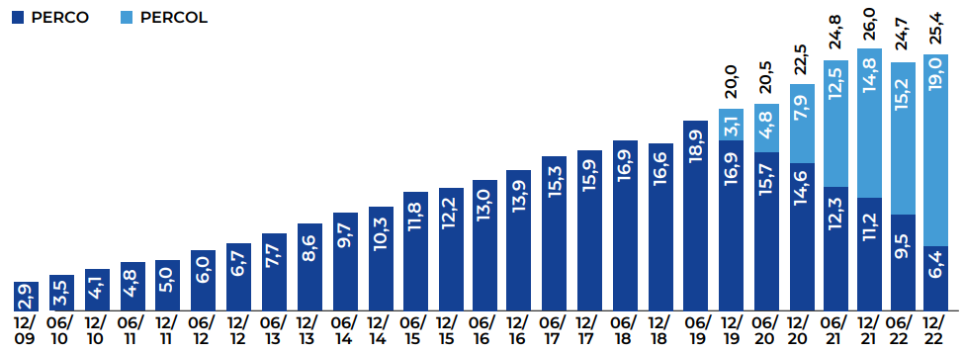
L’Épargne des ménages
3. l’Épargne salariale
Les encours des plans d’épargne salariale et des plans d’épargne retraite s’élèvent à 162,2 milliards d’euros à fin 2022, contre 167,6 Mds€ un an plus tôt (-3,2%).
Parmi ceux-ci, les encours dédiés à l’épargne retraite d’entreprise collective (PERCO et PER d’entreprise Collectif) atteignent 25,4 milliards d’euros, en baisse de 2,3% sur un an.
(Association française de la gestion financière)
Evolution des encours PERCO et PER Collectif
(en milliards d’euros, à fin 2022)
Source : Association française de la gestion financière

Slide 22
IV
Annexe

Slide 23
L’Épargne des ménages
Sources et Agenda des publications
Composante de l’épargne | Source | Fréquence | Date de la prochaine publication (période)
Emplois et ressources des ménages
Taux d’épargne, encours et flux des placements financiers, flux annuels de l’épargne brute | Banque de France | Trimestrielle | 11 mai 2023 (4ème trimestre 2022)
Epargne réglementée
Livret A et LDDS (encours) | Caisse des Dépôts | Mensuelle | Autour du 20 mai 2023 (avril 2023)
PEL et LEP (encours) | Banque de France | Mensuelle | -
Livret A, LDDS, PEL et LEP (nombre, taux de détention, taux de rémunération moyen) | Observatoire de l’Epargne réglementée | Annuelle | -
Autres instruments d’épargne
Assurance-vie (encours et collecte nette) | France Assureurs | Mensuelle | Début mai 2023 (mars 2023)
PEA-PME (encours et nombre) | Banque de France | Trimestrielle | -
Encours des plans d’épargne salariale et plans d’épargne retraite | AFG | Semestrielle | -

